Slide 1





Chương 1: Sự điện ly
1 số công thức
1ST
2ND
3RD
4RT
5TH
trannuhoanglinh.com

Slide 2
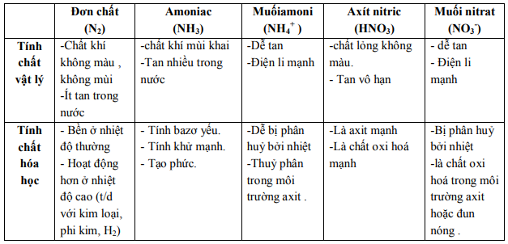
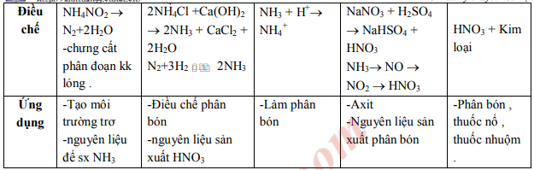
Chương 2: Nito - Photpho
trannuhoanglinh.com

Slide 3
Chương 2: Nito - Photpho
Photpho
Z
Tính chất hóa học, điều chế
H3PO4
Y
Tính chất hóa học, điều chế
Muối Photphat
-Z
Tính chất hóa học, điều chế
trannuhoanglinh.com

Slide 4
Chương 3: Cacbon - Silic
Cacbon, CO, CO2, H2CO3, Muối Cacbonat
Z
Các dạng thù hình của C, tính chất hóa học, điều chế
Silic, SiO2, H2SiO3, Muối Silicatx
-Z
Tính chất hóa học, điều chế
trannuhoanglinh.com

Slide 5
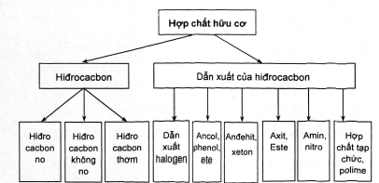
Chương 4: Đại cương về hóa học hữu cơ
1ST
Đồng đẳng
Các hợp chất hơn kém nhau 1 hay nhiều nhóm CH2, có TCHH tương tự nhau
2ND
Đồng phân
Các hợp chất khác nhau nhưng có cùng công thức phân tử
3RD
Công thức chung của HCHC
, bài tập xác định công thức HCHC
4RT
Các phản ứng HC
Phản ứng thế, cộng, tách
5TH
Liên kết cộng hóa trị
LK sigma và LK pi
LK đơn: 1 lk sigma
LK đôi: 1 lk sigma, 1 lk pi
LK ba: 1 lk sigma, 2 lk pi
trannuhoanglinh.com

Slide 6
Chương 5 + 6 + 7
Hidrocacbon không no (C_{n}H_{2n} , C_{n}H_{2n-2})
Hidrocacbon no (C_{n}H_{2n+2})
Hidrocacbon thơm
Ankan, xycloankan
Benzen và đồng đẳng, Stiren, Naphtalen
Cấu tạo, danh pháp, tính chất vật lý – hóa học, điều chế
Anken, ankadien, ankin
Cấu tạo, danh pháp, tính chất vật lý – hóa học, điều chế
Cấu tạo, danh pháp, tính chất vật lý – hóa học, điều chế
trannuhoanglinh.com

Slide 7
Chương 8: Dẫn xuất Halogen, ancol, phenol
Dẫn xuất halogen
Ancol
Phenol
Cấu tạo, tính chất vật lý – hóa học
Cấu tạo, đồng phân, danh pháp, tính chất vật lý – hóa học, điều chế
Cấu tạo, tính chất vật lý – hóa học, điều chế
trannuhoanglinh.com

Slide 8
Chương 9: Andehit, Xeton, Axit cacboxylic
Andehit
Xeton
Axit cacboxylic
Cấu tạo, danh pháp, tính chất vật lý – hóa học, điều chế
Cấu tạo, phân loại, tính chất hóa học, điều chế
Cấu tạo, phân loại, danh pháp, tính chất vật lý – hóa học, điều chế
trannuhoanglinh.com

